Slide 1

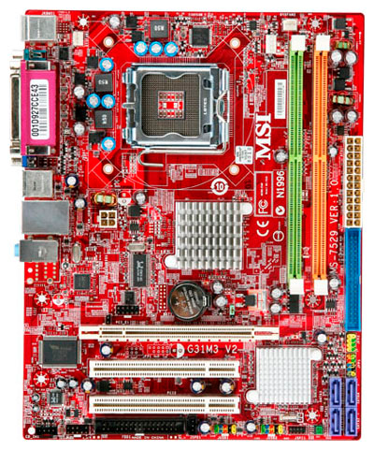
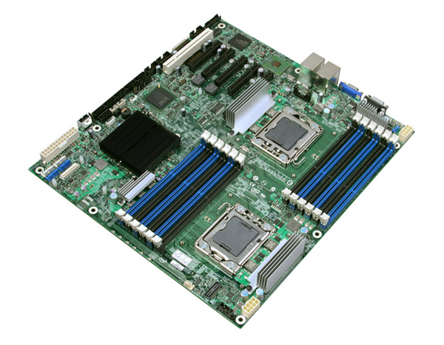
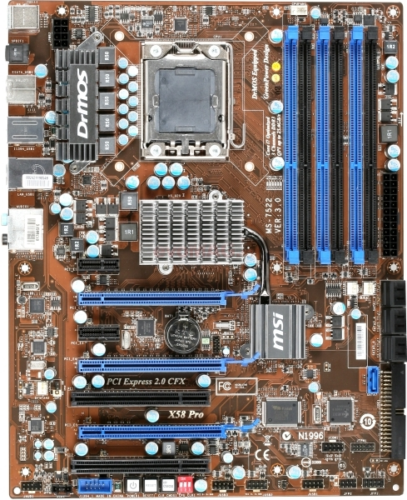
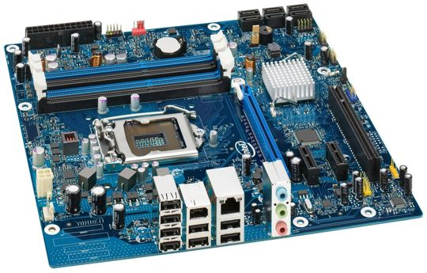
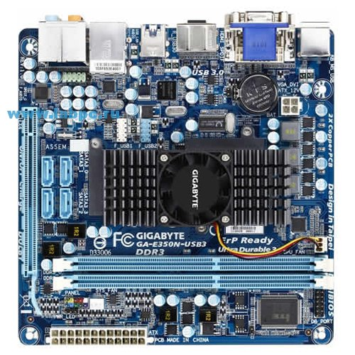
Материнская плата

Slide 2
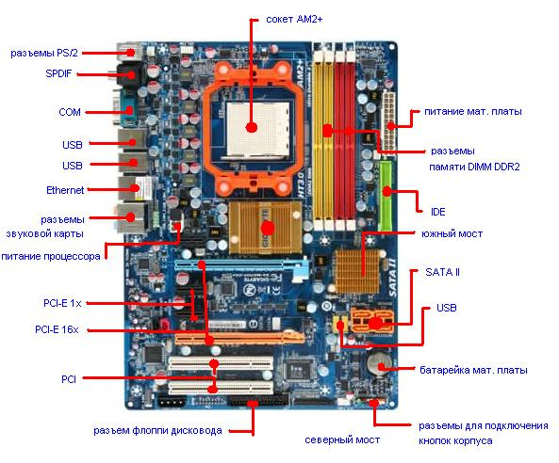

Slide 3
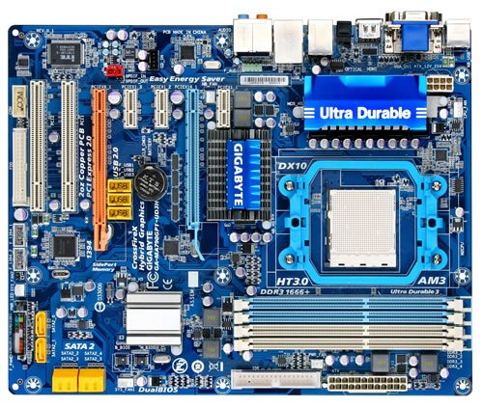
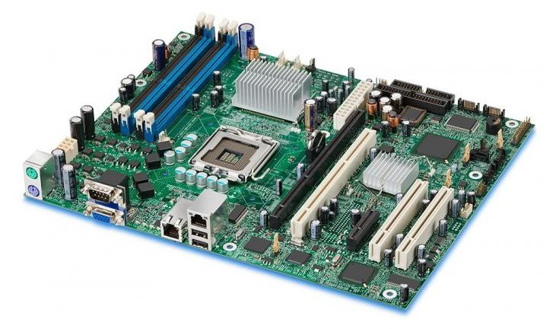
Материнская плата — это сложная многослойная печатная плата, к которой подключаются остальные компоненты компьютера. Материнская плата покрыта сетью медных проводников-дорожек, по ним электропитание и данные поступают к смонтированным на плате микросхемам и слотам, в которые вставляются остальные устройства компьютера. Материнская плата — печатная плата, на которой монтируется чипсет и прочие компоненты компьютерной системы.

Slide 4
Количество производителей материнских плат много, а также их видов. Самые популярные производители материнских плат: Asus, Microstar(MSI), Epox, GigaByte, Intel, Foxconn, EliteGroup и тд... Для каждой материнской платы есть своя характеристика и архитектура. При сборке учитываются множество показателей от комплектующих, также от процессора, видеокарты, шины, блока питания и другое.
На материнской плате размещаются:
процессор – основная микросхема, выполняющая большинство математических и логических операций;
шины – наборы проводников, по которым происходит обмен сигналами между внутренними устройствами компьютера;
оперативная память (оперативное запоминающее устройство, ОЗУ) – набор микросхем, предназначенных для временного хранения данных, когда компьютер включен;
ПЗУ (постоянное запоминающее устройство) – микросхема, предназначенная для длительного хранения данных, в том числе и когда компьютер выключен;
микропроцессорный комплект (чипсет) – набор микросхем, управляющих работой внутренних устройств компьютера и определяющих основные функциональные возможности материнской платы;
разъемы для подключения дополнительных устройств (слоты).

Slide 5
Основные компоненты, устанавливаемые на материнской плате:
Центральный процессор (ЦПУ).
Набор системной логики (чипсет — англ. chipset) — набор микросхем, обеспечивающих подключение ЦПУ к ОЗУ и контроллерам периферийных устройств. Как правило, современные наборы системной логики строятся на базе двух СБИС: «северного» и «южного мостов».
Северный мост (англ. Northbridge), MCH (Memory controller hub), системный контроллер — обеспечивает подключение ЦПУ к узлам, использующим высокопроизводительные шины: ОЗУ, графический контроллер.
Южный мост (англ. Southbridge), ICH (I/O controller hub), периферийный контроллер — содержит контроллеры периферийных устройств (жёсткого диска, Ethernet, аудио), контроллеры шин для подключения периферийных устройств (шины PCI, PCI Express и USB), а также контроллеры шин, к которым подключаются устройства, не требующие высокой пропускной способности.
Оперативная память (также оперативное запоминающее устройство, ОЗУ). Каждая ячейка оперативной памяти имеет свой индивидуальный адрес. Оперативная память передаёт процессору данные непосредственно, либо через кэш-память. ОЗУ изготавливается как отдельный блок; также может входить в конструкцию однокристальной ЭВМ или микроконтроллера в виде оперативной памяти.
Загрузочное ПЗУ. Хранит ПО, которое исполняется сразу после включения питания. Как правило, загрузочное ПЗУ содержит BIOS.

Slide 6
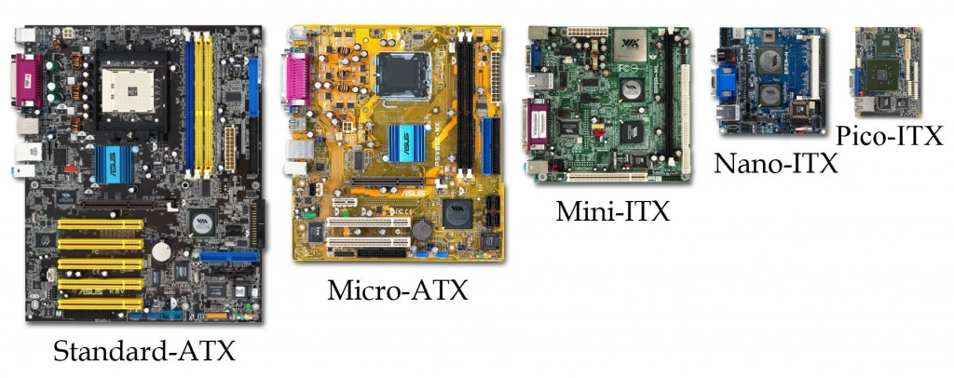
Форм-фактор материнской платы — стандарт, определяющий размеры материнской платы для персонального компьютера, места её крепления к корпусу; расположение на ней интерфейсов шин, портов ввода/вывода, разъёма центрального процессора (если он есть) и слотов для оперативной памяти, а также тип разъема для подключения блока питания.
Форм-фактор (как и любые другие стандарты) носит рекомендательный характер. Спецификация форм-фактора определяет обязательные и опциональные компоненты. Однако подавляющее большинство производителей предпочитают соблюдать спецификацию, поскольку ценой соответствия существующим стандартам является совместимость материнской платы и стандартизированного оборудования (периферии, карт расширения) других производителей.

Slide 7
